Slide 1
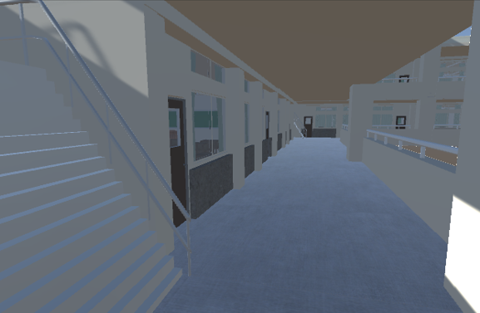
Breathe
指導老師 陳林志
資管三 許博涵
資管三 朱妍穎
資管三 陳昱萍
資管三 高珮瑄
資管三 謝庭恩

Slide 2
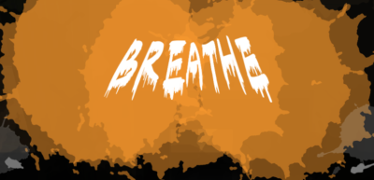
命名緣由
懸疑推理
充滿壓抑感
強調喘不過氣的感覺

Slide 3
目錄
01
緒論
02
故事設計
03
文獻探討
04
可行性分析
05
結論

Slide 4
一、緒論

Slide 5
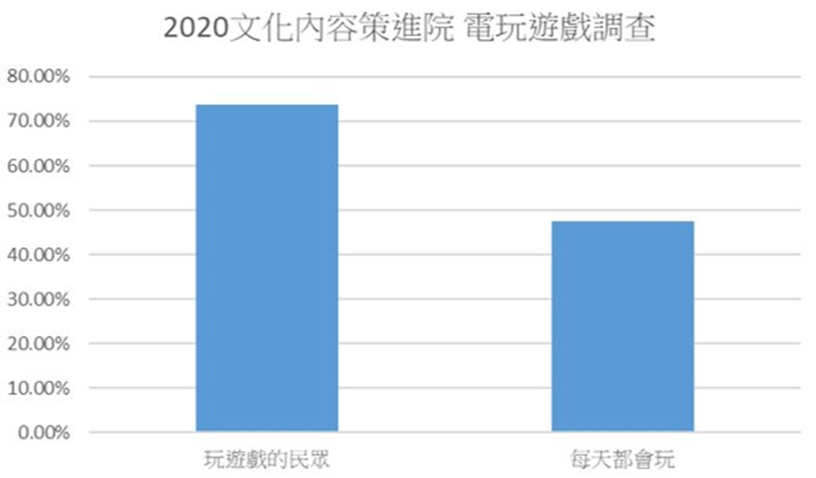
專題背景
遊戲興盛，成為休閒生活的一部分
虛擬實境走紅
元宇宙的興起

Slide 6

專題動機和目的
動機
1.偏愛劇情類遊戲
2.沉浸式互動體驗
目的
圓夢
社會議題的探討
給予玩家們啟發

Slide 7
二、故事設計

Slide 8
故事設計
遊戲背景
角色設定
故事大綱

Slide 9







遊戲背景/角色介紹
背景設定：現今臺灣
青
梅
竹
馬
兄弟
吳旻蘭(主角)
孫賜生
孫曉鶴
關係良好
Notes:
背景設定：現今的臺灣。
主角吳旻蘭是一個女高中生，和死去的孫曉鶴為青梅竹馬，也和他的弟弟孫賜生關係良好。
而在曉鶴出車禍死後，賜生的生活一夕之間變調，家庭、學校各方面皆在「她」的身上留下看不見的傷痕。在時間的摧殘下，她選擇自殺當作解脫。而旻蘭在傷心之下出了車禍，靈魂穿進了平行世界的自己身上，但失去了記憶，並且回到了曉鶴死亡的前一天。
主角所扮演的角色是旻蘭，要從環境中找回記憶的碎片，並且想辦法改變這個世界的曉鶴、賜生以及自己的命運，才能夠回到原本的世界。

Slide 10
遊戲背景
穿進了輪迴世界的自己身上，失去了記憶，並且回到了曉鶴剛死亡後的教室裡。
目標：
從環境中找回記憶的碎片
改變這個世界的曉鶴、賜生以及自己的命運
回到原本的世界後醒來。
吳旻蘭(玩家)

Slide 11

角色介紹
孫曉鶴(哥哥)
樂觀優秀
父母給予過度期望與
約束
罹患抑鬱症，吃藥控制
支持並關心賜生
車禍後死亡
吳旻蘭(遊玩者)
與曉鶴為青梅竹馬
替曉鶴照顧賜生
後悔沒及時讀賜生輕生的訊息
車禍後進入輪迴
孫賜生(妹妹)
生理男，心理+外表女
父母及同學眼中的異類
在家不受待見
學校中遭受霸凌
跳樓自殺後被困在輪迴
並向旻蘭求救
Notes:
妹妹(孫賜生)：生理男，外表女：
一直以來在家中是一個常被忽略的存在，只有哥哥很關心她。
在哥哥死後，家裡氣氛強烈改變，她希望自己可以代替哥哥的位置，帶給家中快樂，但因父母偏見(重男輕女)，不受待見，再努力也沒有得到期待中的稱讚支持。
在學校，外貌不出眾、課業平平，內向，總會忍讓、把其實已經算霸凌的言語肢體，皆當作玩笑。在某天發現原來自以為的朋友，其實都只是在嘲笑自己，加上回家母親的責罵。
失眠的凌晨，從哥哥的房間跳下。從此進入輪迴。(現實為昏迷狀態)(2022.09.25 03:25)
希望哥哥活著，一切都會回到最初的模樣。
希望自己可以不要那麼懦弱，改變被霸凌的命運。(離開的方法)
哥哥(孫曉鶴)：
陽光的一個人，所有方面都很優秀，總是樂觀面對所有人，但心理壓力極大。
父母寄託所有的期待在他身上，但對於各方交友、興趣遊戲都強烈管束。
對於爭吵最後都以情緒勒索，哥哥放棄結束。
嘗試抗爭去讀自己喜歡的科系大學，無果。
疼愛妹妹，希望她能快樂長大。
自行持續去身心科看診，抑鬱症中度患者。
在某天搭車去學校的途中遇上車禍，急救無效。(2022.03.25)
主角（遊玩者）：(吳旻蘭)
哥哥好友，在哥哥逝世後，與妹妹的談話中、加上發現藥物，才發現原來所有壓力他都獨自一人扛著，很內疚沒有即時發現並且陪伴。
加倍關心妹妹。
得知妹妹輕生前的訊息，很惶恐但到達時已無法挽回。一遍一遍讀著最後的訊息，悲傷過度沒有注意紅燈及來車，在強烈撞擊時進入輪迴。
在輪迴醒來時沒有任何記憶。
只要救了哥哥就可以離開遊戲。

Slide 12
故事大綱
妳代替不了他
這不是霸凌
最好的我們
進到曉鶴的房間
聽見賜生與家人的爭吵
發現曉鶴的秘密
發現賜生的秘密
同儕的排擠
曉鶴家中的異樣
根據先前的選擇決定結局(生與死)
是否可回到原來世界
第三章
第一章
第二章
第四章
第五章
第六章
原來再見是再也不見
回到過去
輪迴
回到曉鶴死亡前一天
嘗試改變原來的命運
經歷改變後世界的模樣
賜生嘗試輕生
嘗試改變命運
主角在教室中醒來
得知曉鶴已經死亡
看見賜生的求助
根據選擇決定劇情走向、章回順序
Notes:
【Chapter 1 – 原來再見是再也不見。】
場景:教室、走廊
在教室中醒來，從線索中發現自己是oo，並且知道和自己最好的朋友已經死亡。
遇到他的妹妹.，發現妹妹有跳越時空的能力。
【Chapter 2 – 妳代替不了他。】
場景:哥哥的房間 和妹妹一起到xx的房間，，發現他其實有在偷偷的吃藥穩定自己的病情。
並從妹妹和父母的聊天對話中，聽出父母的冷漠、和她努力想表達的關心。
【Chapter 3 - 回到過去】
場景:在xx死亡最後一次見面的地方 (咖啡廳?)
稍微將事情連成一線的主角，明白她要改變接下來發生的事情，才有可能讓哥哥不會死亡。
她改變了事實發生的時間，但還是阻止不了意外，xx還是死亡。
【Chapter4 –這不是霸凌】
日子還是繼續走，她想再次回到xx死亡前去嘗試避免這一切重複發生，所以去找妹妹，但妹妹卻聽不懂她在說什麼。
在回家途中發現妹妹被霸凌，拉開他們卻被阻止，說他們只是在玩。
【Chapter5 –輪迴】
想起一開始在這裏遇見妹妹的場景，看見她的疲憊，不想讓現在這裡的妹妹也變成那樣，常常關心妹妹。
(Background) :某天妹妹的同學霸凌變本加厲，一直說服自己這沒什麼的妹妹終於承受不下去，告訴父母自己不想去學校。
但卻被認為只是不想學習的藉口，一直拿來被跟哥哥比較。
那天凌晨，回應最後一次oo訊息後，一墜而下。
[但這部分以主角視角可能呈現不了]
[可能做個日曆一直刷刷刷>時間一直跑/看要不要在學校的場景做一點小遊戲]
主角看了訊息發現不對勁，直接跑過去，快到她家大樓門口時，發現了救護車和警車，和反射下的血跡，知道都已經來不及。
回頭茫無目的的走著，一直哭加上雨一直下，沒有注意到有來車超速行駛，然後就飛出去了。
醒來時是在第一章的時間、地點，但是有先前發生過的記憶。
【Chapter6 - 最好的我們】
重複前面的故事，但是選擇的都會影響誰的死亡。
然後跳轉章節。

Slide 13
三、文獻探討

Slide 14
文獻探討
Unity
GitHub desktop
與現有產品比較

Slide 15
Unity
Unity免費
有非常多官方提供的Package ex:cinemachine
Asset store有大量的素材
網路上有豐富的教學影片
UI、動畫、地形都可以在Unity完成

Slide 16
Github Desktop
避免檔案遺失
每一版本都有詳細記錄資訊
更新者
更新哪些內容?
更新的時間

Slide 17
產品比較
遊戲名稱 | Breathe | Life is strange | 返校
故事核心 | ✔️ | ❌ | ✔️
美術 | ✔️ | ✔️ | ✔️
劇情選擇自由度 | ✔️ | ✔️ | ❌
遊戲氛圍 | 壓抑、懸疑 | 壓抑、懸疑 | 恐怖、懸疑

Slide 18
四、可行性分析

Slide 19

經濟可行性
硬體
軟體

Slide 20






技術可行性

Slide 21




時程可行性
規劃
分析
技術學習
劇本
設計
建模
章節製作

Slide 22
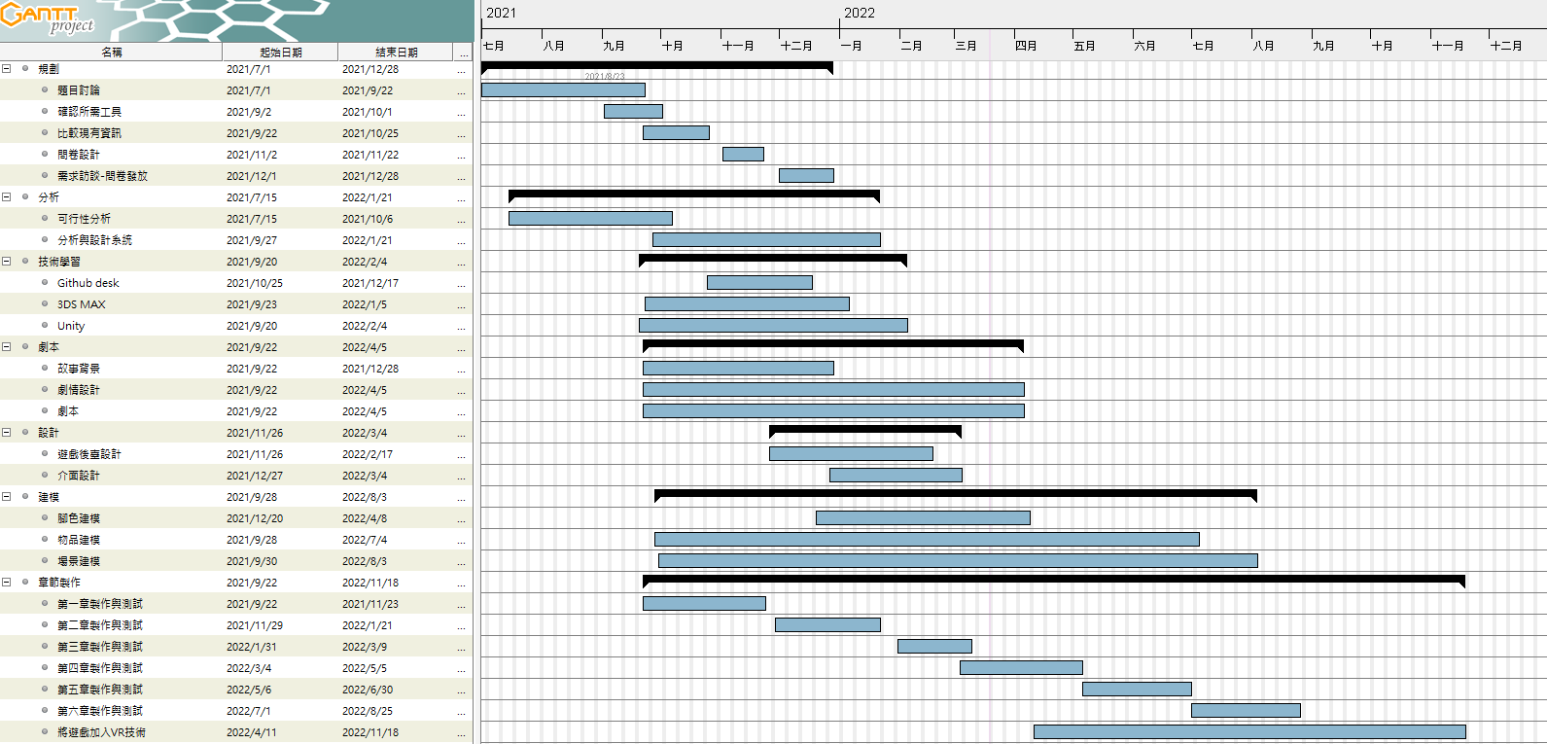
時程可行性

Slide 23
五、結論

Slide 24
系統特色
故事情節
以細膩的故事內容吸引玩家。
在地化
遊戲內多以臺灣校園為參考，拉近玩家與遊戲間的距離。
多結局發展
根據選擇不同，將影響到最後玩家獲得的結局。
虛擬實境的結合
除了電腦以外，可用VR裝置進行操作，讓玩家更有沉浸感。

Slide 25
未來展望
完善故事內容
對遊戲進行優化
透過遊戲，帶動大家認識霸凌、家庭壓力、性別認同等議題。

Slide 26
參考資料
icon:
https://free-icon-rainbow.com/high-school-boy-free-icon-1/
https://www.flaticon.com/free-icon/young-boy-head-with-long-hair_26501
https://www.vectorstock.com/royalty-free-vector/girl-icon-flat-single-avatarpeaople-icon-from-vector-14449811
https://www.flaticon.com/

Slide 27

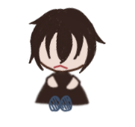
Thank you for listening！

